Slide 1
라즈베리파이 기초 실습
2024년 2학기
성병문
sunabove@nate.com
한세대학교
IT융합지능로봇공학과

Slide 2
저작권
본 자료는 수업을 위하여 제작하고 배포합니다.
본 자료의 일부나 전부를 다른 목적으로 사용하는 것을 금지합니다.

Slide 3
자료 표기 규칙
이 강의 교재에서는 다음과 같은 표기 규칙이 사용됩니다.
명령창 프롬프트를 의미합니다.
[ 필수 파라미터 이름 ]
[ ] 안은 필수적인 파라미터 이름을 나타냅니다.
{ 선택 파라미터 이름 }
{ } 안은 선택적인 파라미터 이름을 나타냅니다.
붉은 색
같은 이름으로 파일/폴더/변수 등을 관리합니다.

Slide 4
2주차
강의 계획
강의 준비물
JupyterHub 설치 및 사용법

Slide 5
강의 계획
주차 | 강의 내용 | 주차 | 강의 내용
1 | 오리엔테이션 | 9 | 모터 사용법
2 | Jupyter Hub 설치 및 사용법 | 10 | 모터 드라이버 사용법
3 | Camera 설치 및 사용법 | 11 | ADC 컨버터 사용법
4 | Camera YOLO 물체 인식 | 12 | 졸업 과제
5 | Buzzer 소리 내기 | 13 | 졸업 과제
6 | I2C IMU 관성 센서 | 14 | 졸업 과제
7 | I2C 0.9" OLED Display | 15 | 기말 고사
8 | 중간 고사

Slide 6
강의 준비물
라즈베리 카메라
부저
0.91" OLED Display
모터 드라이버
카 프레임

Slide 7
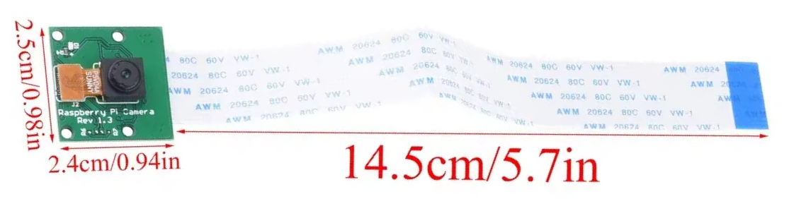
강의 준비물 (1/5)
라즈베리파이 카메라 및 케이블
제품명: 라즈베리 파이 CSI 카메라 모듈, 5MP
가격: 6,000원
URL :
https://ko.aliexpress.com/item/1005006357636027.html?spm=a2g0o.detail.pcDetailTopMoreOtherSeller.7.1268zSdxzSdxUz&gps-id=pcDetailTopMoreOtherSeller&scm=1007.40196.366102.0&scm_id=1007.40196.366102.0&scm-url=1007.40196.366102.0&pvid=718ca613-9d22-44c1-8e2f-5ce6e6196f7b&_t=gps-id:pcDetailTopMoreOtherSeller,scm-url:1007.40196.366102.0,pvid:718ca613-9d22-44c1-8e2f-5ce6e6196f7b,tpp_buckets:668%232846%238116%232002&pdp_npi=4%40dis%21KRW%215720%215720%21%21%2129.50%2129.50%21%402101585f17268233853026791e8d1e%2112000036876343971%21rec%21KR%212364165885%21X&utparam-url=scene%3ApcDetailTopMoreOtherSeller%7Cquery_from%3A

Slide 8
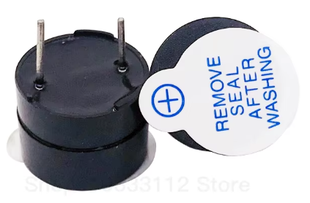
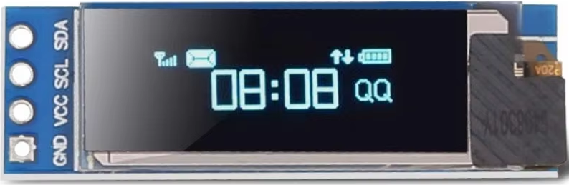
강의 준비물 (2/5)
Buzzer
제품명 : HSD 또는 KY-006
규격 : 5V
가격: 1,000원 내외
URL :
https://ko.aliexpress.com/item/1005002754136764.html?spm=a2g0o.productlist.main.47.2d7eQCZ2QCZ2Lw&algo_pvid=29a22a90-ebc5-434e-acba-feb650505f9c&aem_p4p_detail=2024092000284988935096887400001162279&algo_exp_id=29a22a90-ebc5-434e-acba-feb650505f9c-23&pdp_npi=4%40dis%21KRW%211191%211136%21%21%210.87%210.83%21%40213bf77217268173292204904e5ebc%2112000036145271928%21sea%21KR%212364165885%21X&curPageLogUid=ON82KemdI3It&utparam-url=scene%3Asearch%7Cquery_from%3A&search_p4p_id=2024092000284988935096887400001162279_10
0.91" OLED Display
규격 : 128x32 Pixels, 0.91inch, I2C
가격 : 1,200원
URL :
https://ko.aliexpress.com/item/1005004402404523.html?spm=a2g0o.productlist.main.5.33d97b72Wv7CWr&algo_pvid=8e868833-4afb-4734-8cae-0729bfc1456a&algo_exp_id=8e868833-4afb-4734-8cae-0729bfc1456a-2&pdp_npi=4%40dis%21KRW%211382%211163%21%21%211.01%210.85%21%402101584d17268188424592870e968d%2112000029050122024%21sea%21KR%212364165885%21X&curPageLogUid=UBTxH7MaSynu&utparam-url=scene%3Asearch%7Cquery_from%3A
HSD Buzzer
0.91" OLED Display

Slide 9
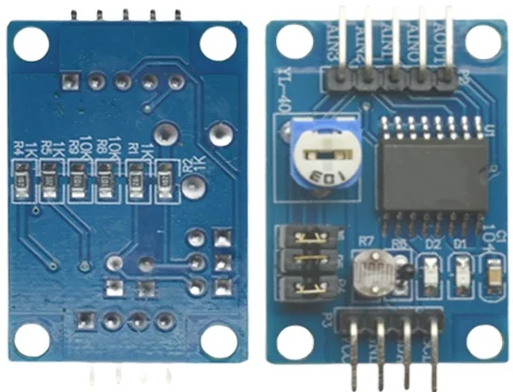
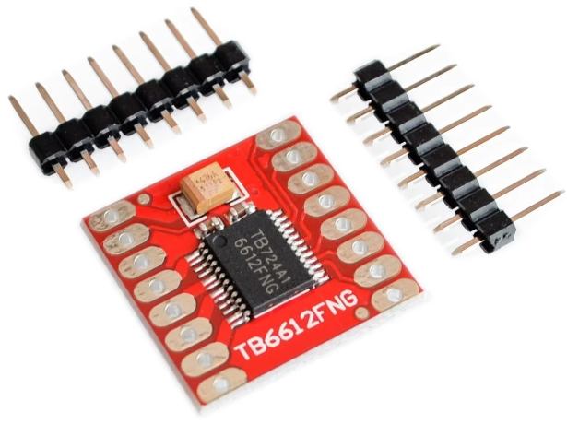
강의 준비물 (3/5)
ADC 컨버터
제품명 : PCF8591 AD/DA 변환기
가격: 1,500원
URL:
https://ko.aliexpress.com/item/1005006620409430.html?spm=a2g0o.order_list.order_list_main.56.5b2b140fwkbwln&gatewayAdapt=glo2kor
모터 드라이버
제품명 : TB6612 DRV8833 듀얼 모터 드라이버
가격 : 700원
URL :
https://ko.aliexpress.com/item/32223093678.html?spm=a2g0o.order_list.order_list_main.395.5b2b140fwkbwln&gatewayAdapt=glo2kor
PCF8591
TB6612 DRV8833

Slide 10
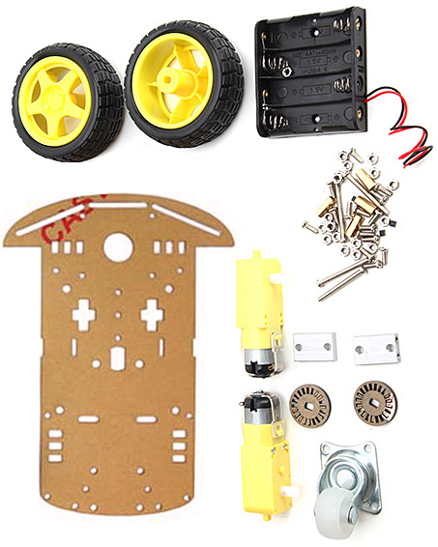
강의 준비물 (4/5)
Car Frame
제품명: 2WD RC카 세트 모터 프레임 조립키트
가격: 5,000원
URL https://ko.aliexpress.com/item/1005007217711535.html?spm=a2g0o.productlist.0.0.4297atVjatVjkD&mp=1&_gl=1*1j7rqa9*_gcl_aw*R0NMLjE3MjY3ODM4NTQuQ2p3S0NBandsNi0zQmhCV0Vpd0FwTjZfa3ZXNl9wVjMwTUs5NldlOHR2ajBsVXVacHhhNFo2UzIxTF8ySjd5NnVuTnl6X3c0b2xjZnh4b0NYTVVRQXZEX0J3RQ..*_gcl_dc*R0NMLjE3MjY3ODM4NTQuQ2p3S0NBandsNi0zQmhCV0Vpd0FwTjZfa3ZXNl9wVjMwTUs5NldlOHR2ajBsVXVacHhhNFo2UzIxTF8ySjd5NnVuTnl6X3c0b2xjZnh4b0NYTVVRQXZEX0J3RQ..*_gcl_au*NDU2OTYzOC4xNzI2NjM4Mzg4*_ga*ODM0NDk3ODM5LjE3MTg3ODkwMzE.*_ga_VED1YSGNC7*MTcyNjgyMjEwNy4xMjEuMS4xNzI2ODIzODQ0LjU4LjAuMA..&gatewayAdapt=glo2kor

Slide 11

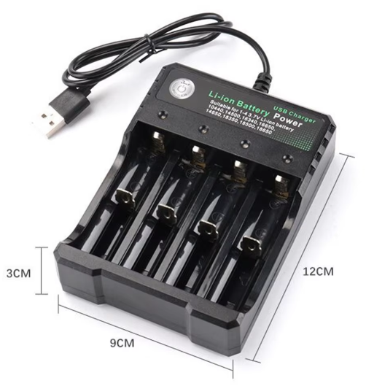
강의 준비물 (5/5)
충전 배터리
제품명: 파나소닉 AA 충전 배터리
가격: 21,000원(8PCS)
URL
https://ko.aliexpress.com/item/1005007082428933.html?spm=a2g0o.productlist.main.9.555f3da425guWM&algo_pvid=ee15091c-e725-4582-bb97-4995eca8b1e4&algo_exp_id=ee15091c-e725-4582-bb97-4995eca8b1e4-4&pdp_npi=4%40dis%21KRW%2125800%2112900%21%21%21133.05%2166.52%21%4021413d5a17268243837414991e56ce%2112000039339296206%21sea%21KR%212364165885%21X&curPageLogUid=AJ1xmAiKWOlD&utparam-url=scene%3Asearch%7Cquery_from%3A
충전기
제품명: 18650 배터리 충전기, 블랙 1 2 4 슬롯
가격: 6,500 원 (4Port)
URL
https://ko.aliexpress.com/item/1005005142008255.html?spm=a2g0o.order_list.order_list_main.430.2b66140f4nE2yt&gatewayAdapt=glo2kor

Slide 12
Jupyter 설치 및 사용법
Jupyter 설치
Jupyter 사용법

Slide 13
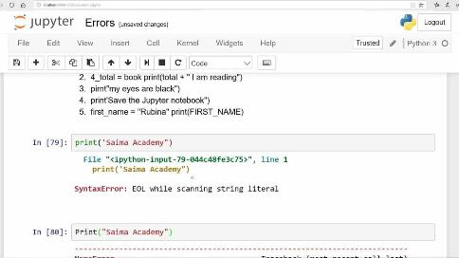
Jupyter Notebook 소개 (1/2)
웹브라우저 기반의 파이썬 프로그래밍 환경입니다.
파이썬을 쉽고 빠르게 사용합니다.
이전 실행 결과를 노트에 저장합니다.
리눅스 터미널을 지원합니다.
쉘 명령어를 실행할 수 있습니다.

Slide 14
Jupyter Notebook 소개 (2/2)
대화형 파이썬 코딩
쥬피터 노트북은 각각의 셀에서 파이썬 코드를 실행합니다.
쥬피터 노트북은 이전 실행 결과를 즉시 조회할 수 있습니다.
각 셀의 실행 결과는 쥬피터 노트북에 저장됩니다.
이전 실행 결과들을 노트북을 오픈하여 바로 확인할 수 있습니다.
파이썬 소스 코드(*.py)는 실행후에만 결과를 확인할 수 있습니다.
쥬피터 노트북의 셀 실행은 비 순차적으로 또는 선택적으로 실행할 수 있습니다.
반면에, 파이썬 소스 코드(*.py)는 순차적으로만 실행됩니다.

Slide 15
Jupyter Notebook과 파이썬 소스 실행 비교
 | Jupyter Notebook | Python Source
확장자 | *.ipynb | *.py
실행단위 | 셀(Cell) | 라인(Line)
실행 절차 | 비 순차적 실행 | 순차적 실행
실행 결과 출력 | 셀 Output | 명령창(표준 출력)
실행 결과 저장 | 셀 Output | 별도의 파일

Slide 16
Jupyter Notebook 장점
문서에 다양한 표현 수단을 제공합니다.
파이썬 노트북은 코드, 텍스트, 그래프, 이미지, 비디오, 수식, 지도를 문서에 통합하여 표현할 수 있다.
웹 브라우저만 있으면 된다.
웹 브라우저로 Jupyter 서버에 접속해서 작업을 합니다.
상호 대화식으로 동작합니다.
코드를 작성하고 즉시 실행 결과를 볼 수 있습니다.
그래프를 그리거나 이미지를 출력하는 등 다양한 시각화 효과 지원합니다.
보고서 형태로 결과를 확인할 수 있습니다.
Nbconvert를 사용하여 Jupyter notebook을 HTML/PDF 문서로 변환합니다.

Slide 17
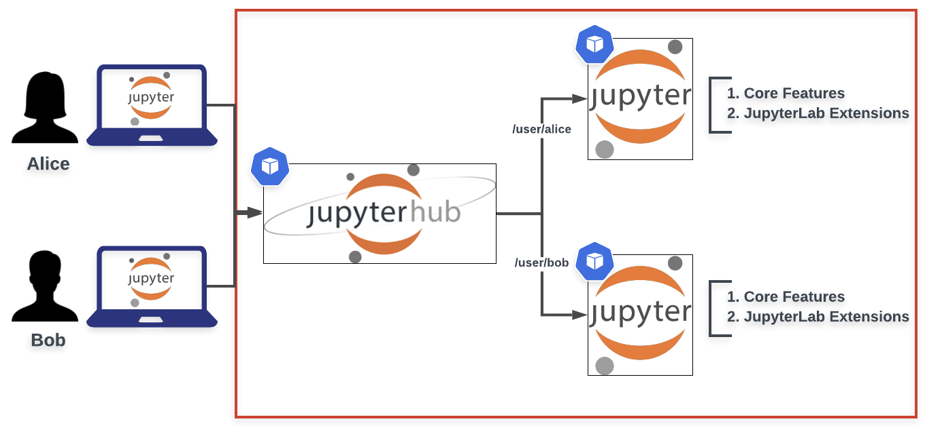
JupyterHub 설치
여러 사용자가 동시에 Jupyter Notebook을 사용할 수 있는 오픈 소스 플랫폼

Slide 18
라즈베리파이 시스템 업데이트
업그레이드 프로그램 목록 업데이트
sudo apt update
프로그램 업그레이드
sudo apt upgrade -y
불필요한 프로그램 삭제
sudo apt autoremove -y
필요시 재부팅
sync
sudo reboot

Slide 19
JupyterHub 설치
재 설치시에는 jupyterhub.sqlite 파일들을 삭제한다.
rm jupyterhub.sqlite
Http 프록시 설치
sudo apt install npm -y
sudo npm install -g configurable-http-proxy
쥬피터 노트북과 허브 설치
sudo apt install python3-pip -y
sudo rm /usr/lib/python3*/EXTERN*
sudo pip3 install notebook jupyterhub ipywidgets
jupyterhub --generate-config
sudo mv jupyterhub_config.py /root
Tilde 텍스트 파일 편집기 설치
sudo apt install tilde -y
쥬피터 허브 환경 설정
sudo tilde /root/jupyterhub_config.py
파일 맨 아랫줄에 아래의 내용을 추가/저장/종료합니다.
c.JupyterHub.bind_url = 'http://:80'
c.Authenticator.allow_all = True

Slide 20
JupyterHub 시스템 서비스 파일 만들기
아래의 명령어로 jupyterhub 서비스 파일을 만듭니다.
sudo tilde /etc/systemd/system/jupyterhub.service
편집할 내용은 아래와 같습니다.
파일을 저장하고 프로그램을 종료합니다.
[Unit]
Description=JupyterHub Service
After=multi-user.target
[Service]
User=root
ExecStart=/usr/local/bin/jupyterhub --config=/root/jupyterhub_config.py --upgrade-db --enable widgetsnbextension
Restart=on-failure
[Install]
WantedBy=multi-user.target

Slide 21
JupyterHub 시스템 서비스로 실행하기
시스템 서비스 재로딩
sudo systemctl daemon-reload
JupyterHub 서비스 사용 가능 설정
sudo systemctl enable jupyterhub
JupyterHub 서비스 재시작
sudo systemctl restart jupyterhub
JupyterHub 상태 조회
sudo systemctl status jupyterhub
키보드 q 를 입력하여 프로그램을 종료합니다.

Slide 22
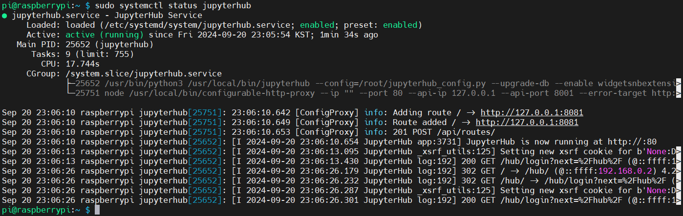
JupyterHub 설치 결과 확인
아래의 명령어로 설치 결과를 확인합니다.
sudo systemctl status jupyterhub
키보드 q 를 입력하여 프로그램을 종료합니다.
Jupyter Hub 설치 결과 확인

Slide 23
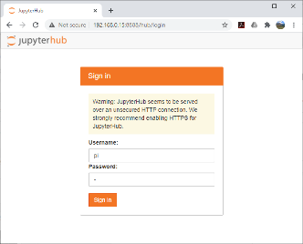
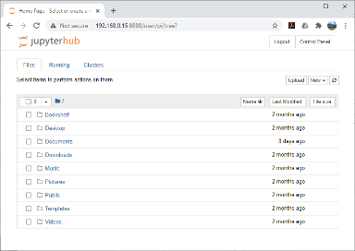
JupyterHub 로그인
웹브라우저에서 아래의 주소를 방문한다.
http://[ 라즈베리파이 IP 주소]
http://192.168.0.8
사용자 이름(Username)과 암호(Password)를 입력하여 로그인한다.
Username : pi
Password : a

Slide 24
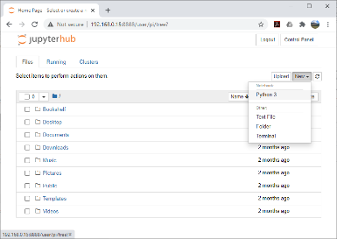
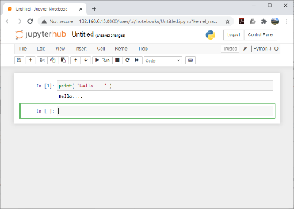
쥬피터 노트북 만들기
New 콤보 박스에서 Python3를 클릭하여 쥬피터 노트북을 만듭니다.
Cell을 클릭하여 파이썬 코드를 입력합니다.
Run 버튼을 클릭하여 파이썬 코드를 실행합니다.
단축 키 : Ctrl + Enter

Slide 25
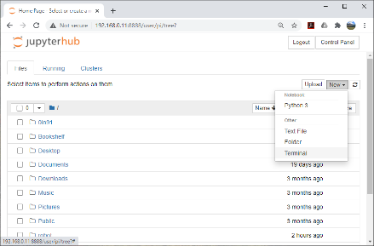
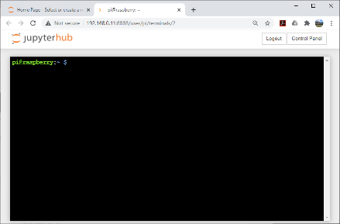
Jupyter에서 리눅스 터미널 사용 방법
New => Terminal 을 클릭한다.
사용자의 입력이 필요한 Interactive 명령어는 Terminal에서 실행합니다.

Slide 26
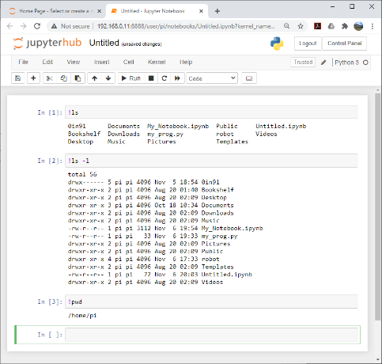
Notebook Cell에서 쉘 명령어 사용 방법
Jupyter Notebook을 만듭니다.
Notebook 셀에서 ! 로 시작하여 리눅스 쉘 명령어를 입력합니다.
사용자와 Interactive 하지 않은 명령어는 노트북 쉘에서 실행 가능합니다.
예)
! ls
! ls -l
! pwd

Slide 27
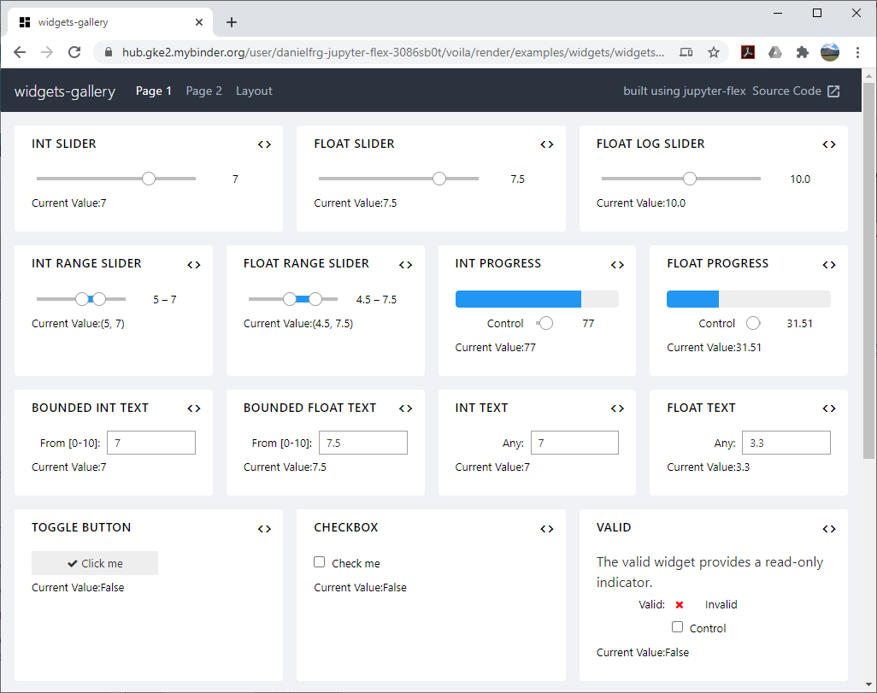
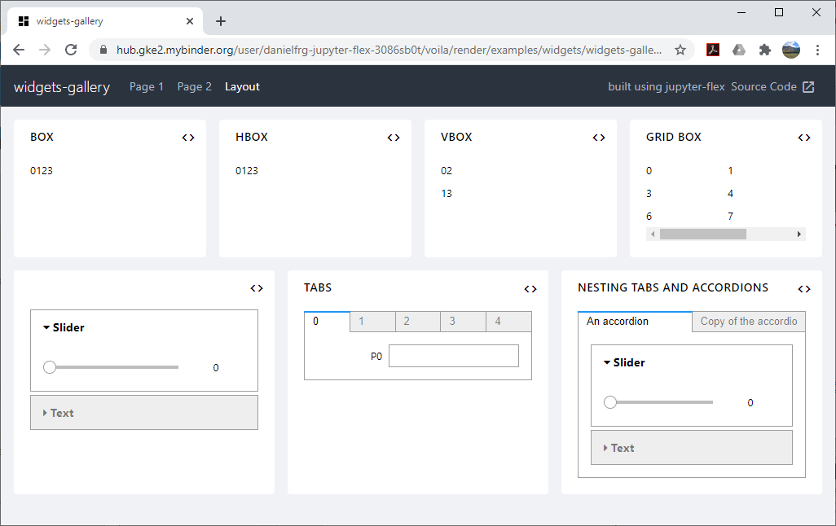
Jupyter Widget
Jupyter Widget
Jupyter Notebook에서 각종 UI 컴포넌트를 제공합니다.
Jupyter Widget 자료
https://ipywidgets.readthedocs.io/en/latest/
https://ipywidgets.readthedocs.io/en/latest/examples/Widget%20Basics.html

Slide 28
- 끝 -

